Slide 1
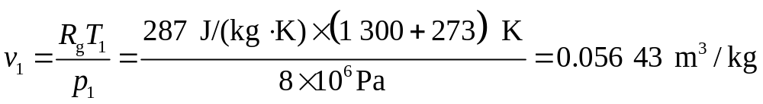
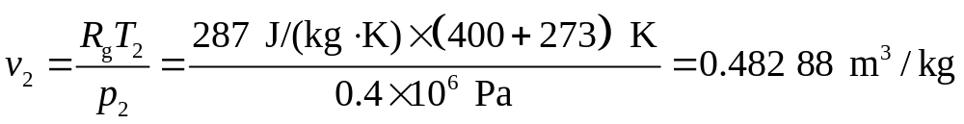
A412155
封闭气缸中气体初态p₁ = 8MPa，t₁ =1 300℃，经可逆多变膨
胀过程变化到终态 p₂ = 0.4 MPa，t₂ = 400℃。已知该气体的气
体常数R_{g} = 0.287 kJ/(kg·K)，试判断气体在该过程中各是放热还是吸热的？气体比热容为常数，c_{V} = 0.716 kJ/(kg·K)。
解
对初，终态用理想气体状态方程式

Slide 2
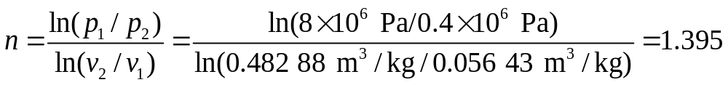
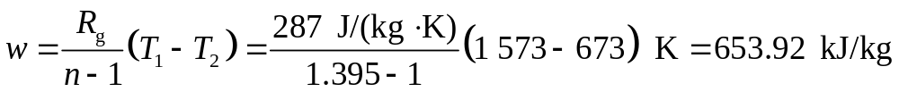
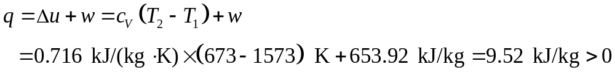
1到2是可逆多变过程，多变指数
多变过程膨胀功和热量
吸热过程
返回

